Slide 1

Proyecto InstantArt
Creado por:
Jose Carlos, Miguel Cascales e Ivan Marino

Slide 2
Servicios de InstantArt
Sessiones Fotográficas
Presupuestos Personalizados
Variedad de Eventos
Ofrecemos sesiones fotográficas de alta calidad para eventos especiales como bodas, comuniones, fiestas y más. Capturamos momentos únicos y emotivos para nuestros clientes.
Proporcionamos presupuestos personalizados para adaptarnos a las necesidades específicas de cada cliente. Nuestro enfoque es ofrecer un servicio excepcional y asequible.
Cubrimos una amplia gama de eventos, desde bodas íntimas hasta grandes celebraciones. Nuestro objetivo es capturar la esencia auténtica de cada evento a través de nuestra fotografía especializada.

Slide 3
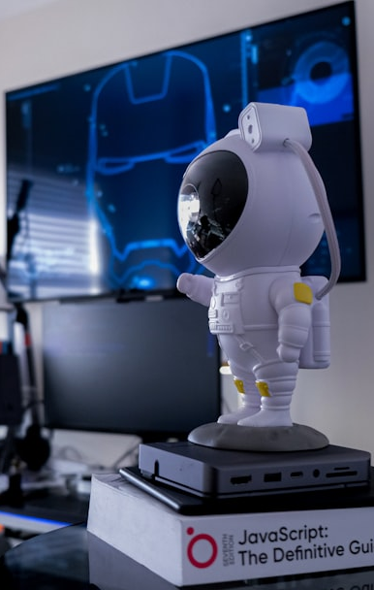
Tecnologías Utilizadas
Lenguajes y Desarrollo Web
Base de Datos MySQL
Utilizamos lenguajes como PHP, JavaScript (JS) y HTML para desarrollar la infraestructura de nuestro sitio web y aplicaciones. Estos lenguajes nos brindan la flexibilidad y la capacidad de crear experiencias interactivas para nuestros clientes.
Hemos implementado MySQL como nuestra base de datos para gestionar eficientemente la información de nuestros clientes y eventos. Esta tecnología robusta nos permite almacenar, actualizar y recuperar datos de manera segura.
Photos provided by Unsplash

Slide 4
Bases de Datos y Lenguajes
MySQL para Gestión Eficiente
Lenguajes Dinámicos y Versátiles
Tecnología Orientada al Usuario
La utilización de MySQL como base de datos nos permite realizar consultas rápidas, garantizar la integridad de los datos y gestionar eficazmente la información de nuestros clientes y eventos.
Nuestro uso de lenguajes como PHP, JavaScript (JS) y HTML nos brinda la capacidad de crear aplicaciones web interactivas y dinámicas que permiten una mejor experiencia para nuestros usuarios.
Nuestra elección de tecnologías de base de datos y lenguajes de programación está orientada a proporcionar la mejor experiencia para nuestros clientes, garantizando un servicio eficiente y personalizado.

Slide 5
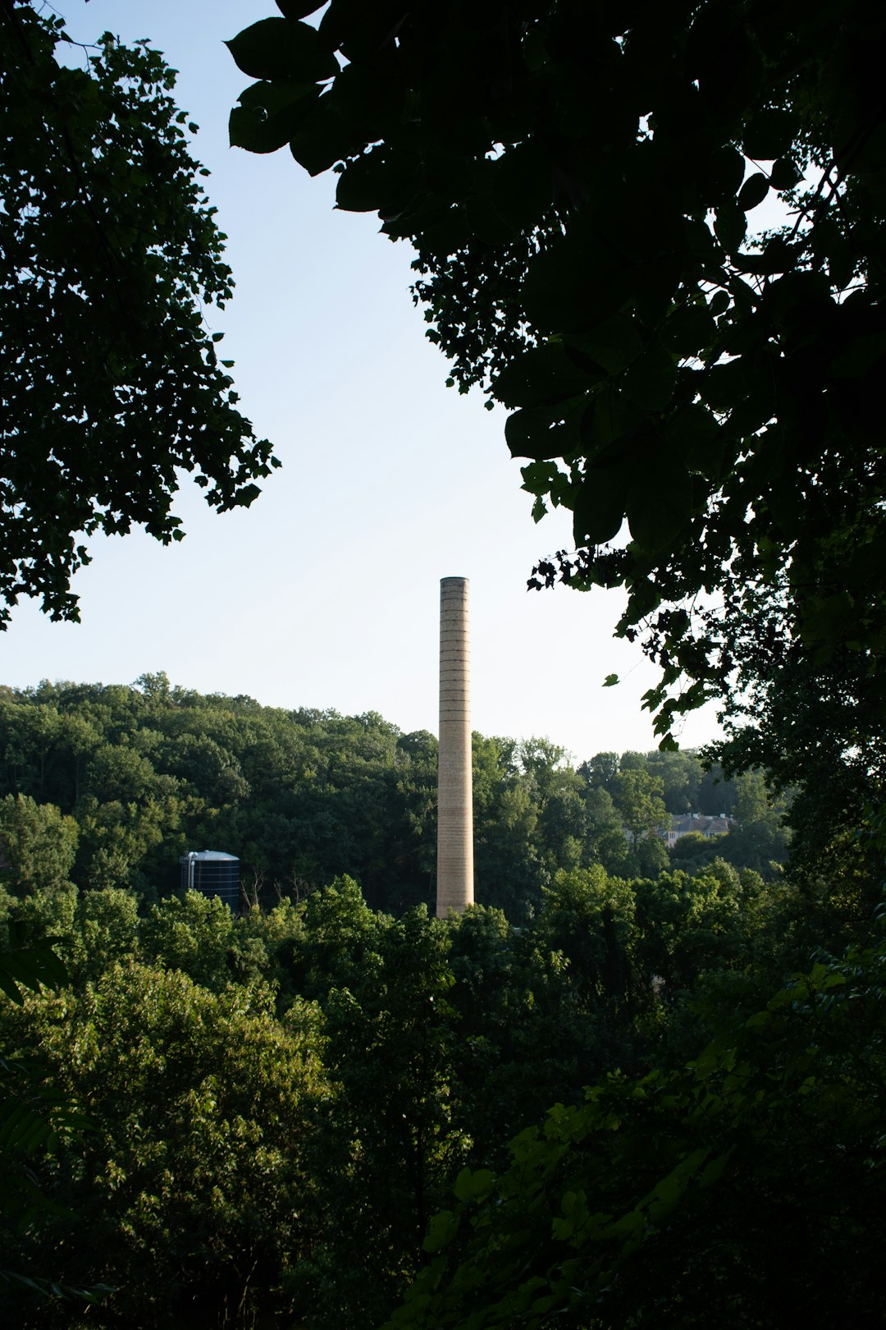
Metodología de Trabajo
Metodología Ágil y Tecnologías de Gestión
Hemos adoptado una metodología de trabajo ágil utilizando tecnologías como Trello para gestionar eficientemente nuestras tareas y proyectos. Esta aproximación nos permite ser ágiles en la entrega y garantizar la satisfacción del cliente.
Photos provided by Unsplash

